Slide 1
Vysoká škola technická a ekonomická České Budějovice
Ústav technicko - technologický
Možnosti uplatnění optimalizačních metod v logistice ( dopravě)
Autor: Bc. Ludmila Voldřichová, 11813
Vedoucí práce: Ing. Jiří Čejka, Ph.D.
Oponent: Ing. Pavol Meško, Ph.D.
České Budějovice, červen 2018

Slide 2
Osnova
Motivace a důvody k řešení daného problému
Cíl diplomové práce
Analýza současné situace parkovacích systémů
Návrhy na optimalizaci logistického systému
Výběr metody
Zhodnocení navržených řešení
Uplatnění dosažených výsledků v praxi

Slide 3
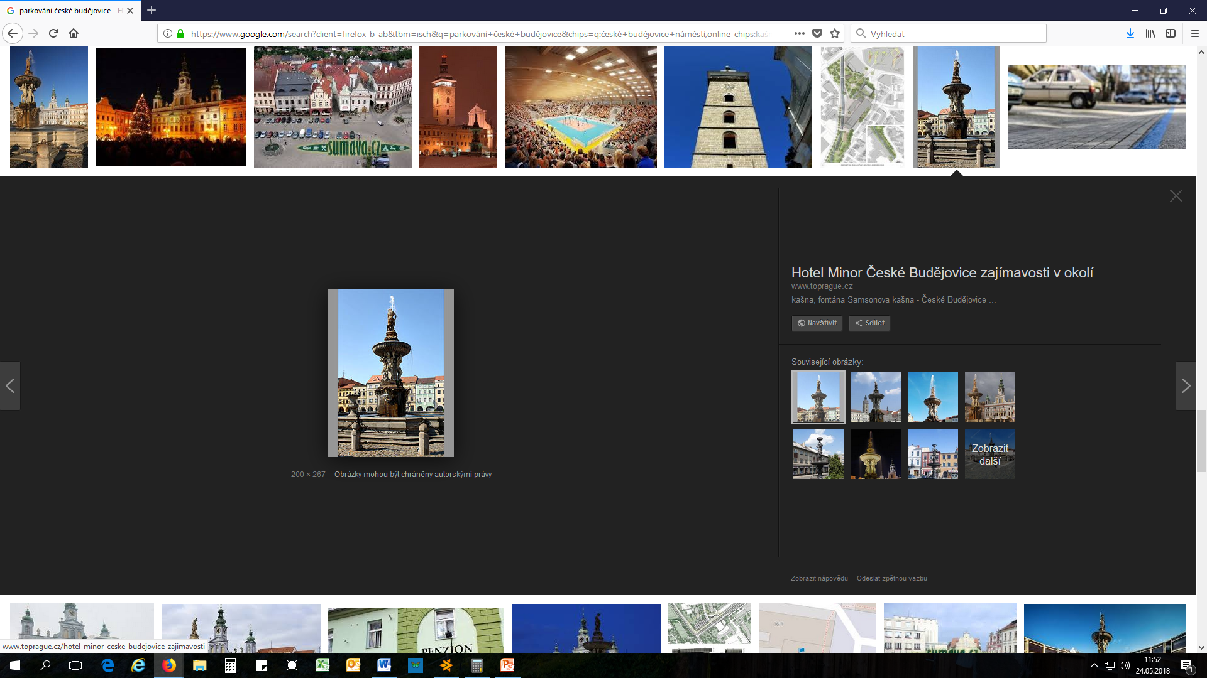
Motivace a důvody k řešení dané problematiky
Zajímavé a aktuální téma
Dostupnost potřebných informací
Rozšíření znalostí v oblasti veřejných zakázek
Široké uplatnění v praxi

Slide 4
Cíl diplomové práce
Cílem práce je aplikace metod operačního výzkumu do logistických technologií. V rámci práce dojde k vytipování vhodných metod pro řešení konkrétního problému. Následně dojde k využití vybraných metod k optimalizaci logistického problému.

Slide 5
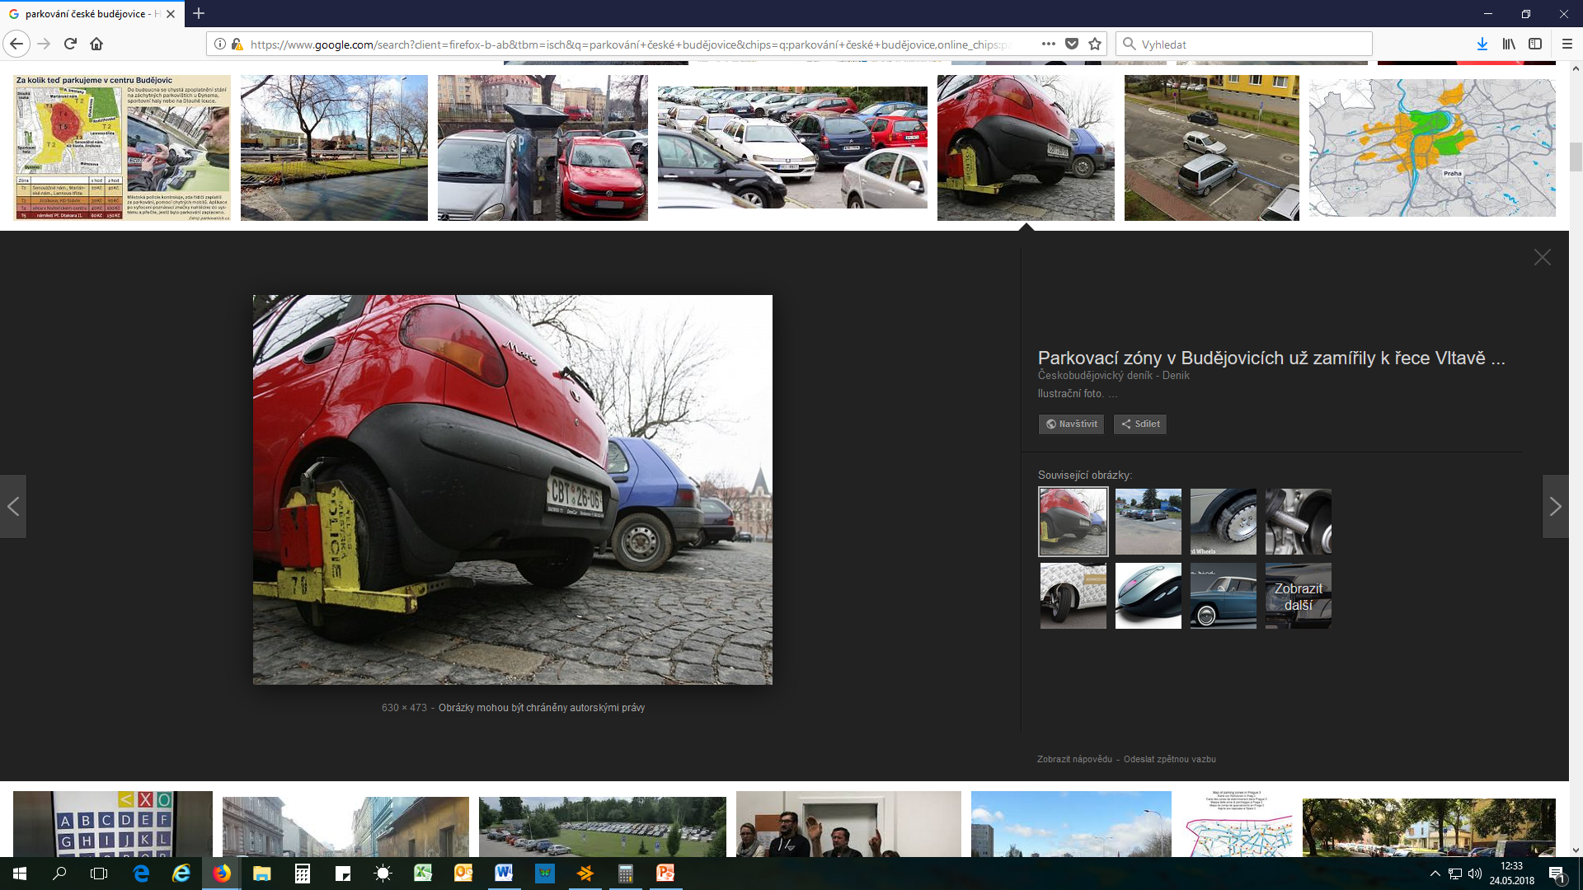
Analýza současné situace parkovacích systémů
Nedostatek parkovacích míst v Českých Budějovicích
Významnost a důležitost dopravy v klidu
Vytipování lokalit pro vybudování záchytných parkovišť

Slide 6
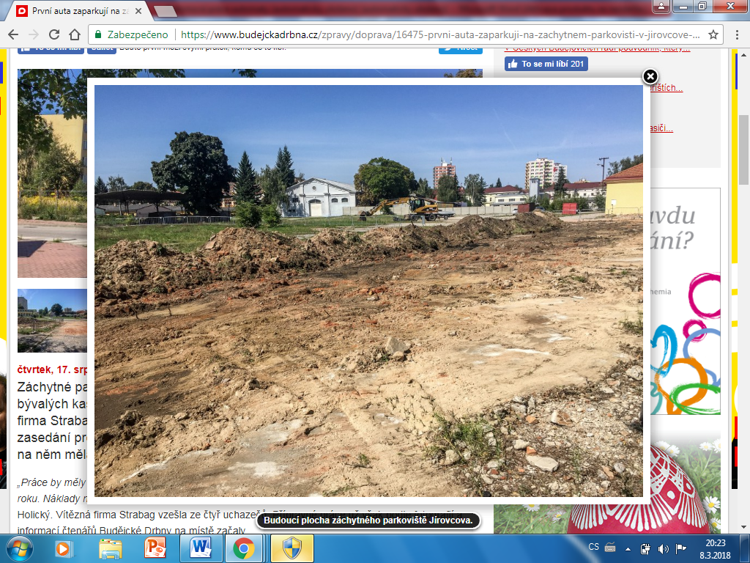
Záchytná parkoviště
Lokalita Jírovcova
Lokalita Dlouhá louka
Lokalita Sportovní hala
Lokalita Dynamo
Lokalita v ulici U volejbalistů

Slide 7
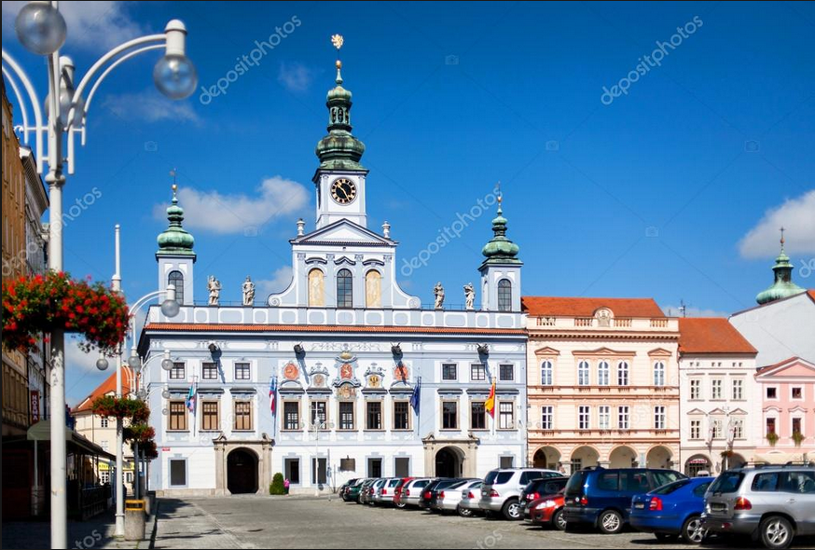
Projekt dopravy v klidu České Budějovice parkovací automaty
Zadavatel veřejné zakázky
Předmět veřejné zakázky
Předpokládaná cena zakázky je 22 500 000 Kč
Zákon 134/2016 Sb., o zadávání veřejných zakázek

Slide 8
Návrhy na optimalizaci logistického systému
Název společnosti | Nabídková cena s DPH | Nabídková cena bez DPH | Hodnota DPH
Parking Pro s.r.o. | 24 199 999 | 19 999 999 | 4 199 999
ELTODO a.s. | 24 045 220 | 19 872 083 | 4 173 137
ČD Telematika | 14 501 652,77 | 11 984 837 | 2 516 815,77
AS doprava | 23 000 000 | 19 008 264,46 | 3 991 735, 54

Slide 9
Hodnotící kritéria
Nabídková cena v Kč
Čas komunikace mezi parkovacím automatem a dohledovým centrem
Kapacita dohledového centra
Automatická detekce specifických stavů
Ovládací tlačítka a mobilní aplikace SEJF
Funkce prodloužení zaplaceného parkování

Slide 10
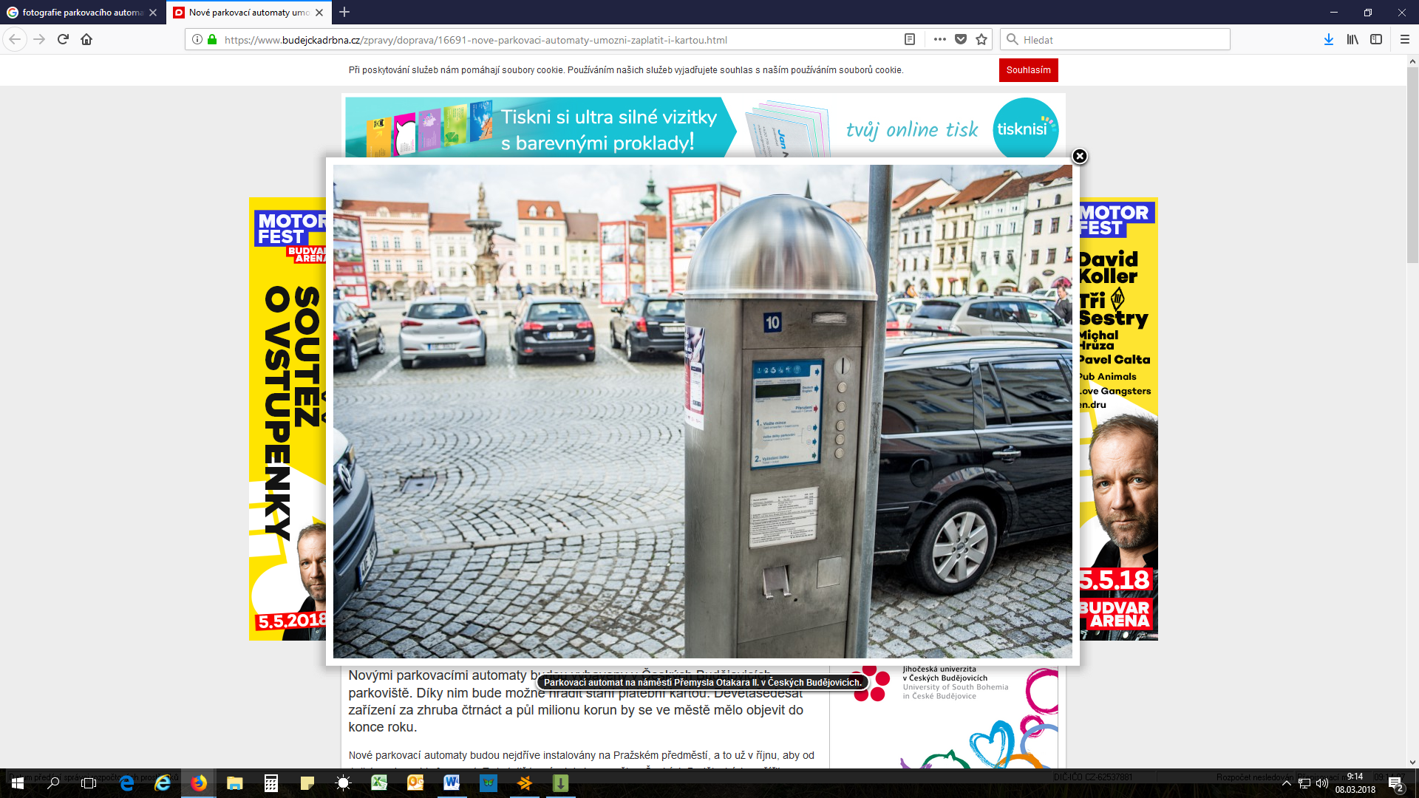
Hodnotící kritéria
Úprava vnějšího povrchu pláště parkovacího automatu
Velikost písma na displeji

Slide 11
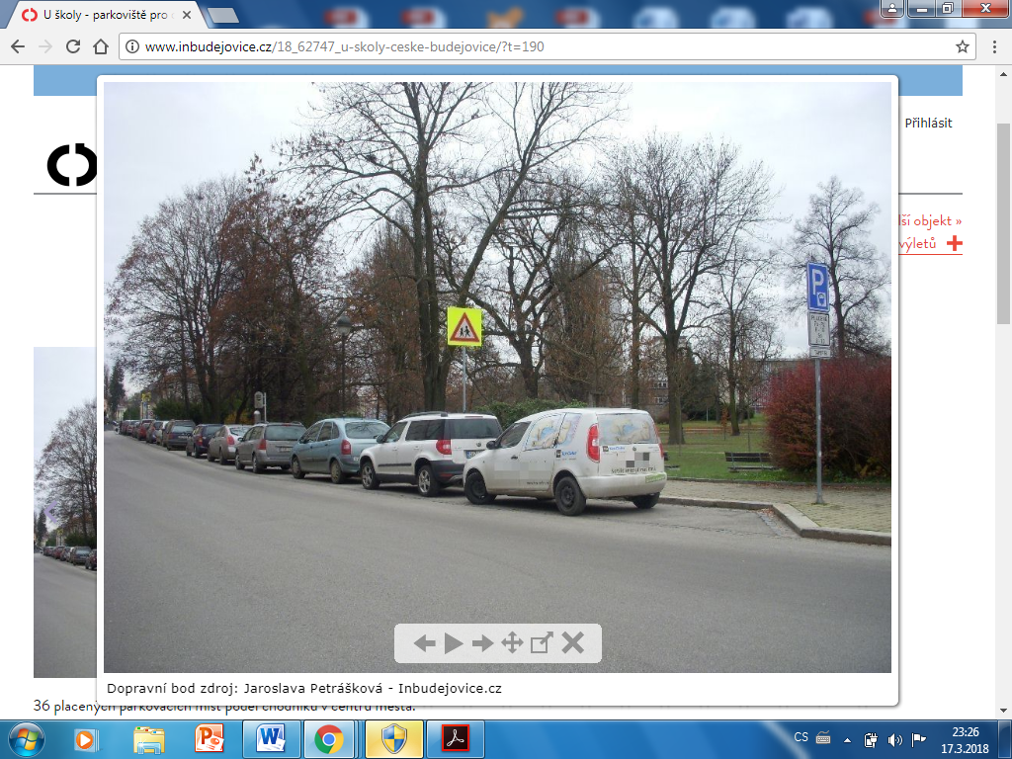
Metody vícekriteriálního rozhodování
Metoda TOPSIS
Metoda WSA
Metoda PRIAM
Metoda pořadí

Slide 12
Vyhodnocení nejlepší veřejné zakázky
Vyhodnocení podle jednotlivých metod
 | Název společnosti | TOPSIS | WSA | Metoda pořadí | ∑ | Konečné pořadí
A | Parking Pro s.r.o. | 4 | 4 | 4 | 12 | 4
B | ELTODO a.s. | 3 | 2 | 3 | 8 | 3
C | ČD Telematika | 1 | 1 | 1 | 3 | 1
D | AS Doprava | 2 | 3 | 2 | 7 | 2

Slide 13
Posouzení dosažených výsledků
Posouzení dosažených výsledků z ekonomického hlediska
Název společnosti | Pořadí podle vícekriteriálních metod | Pořadí podle dokumentace | Nabídková cena bez DPH
ČD Telematika | 1 | 1 | 11 984 837
ELTODO a.s. | 3 | 2 | 19 872 083
Parking Pro | 4 | 3 | 19 999 999
AS Doprava | 2 | 4 | 19 008 264,46

Slide 14
Uplatnění dosažených výsledků v praxi
Jednotlivé výstupy v praxi mohou využít :
Samosprávné orgány města
Orgány vykonávající přenesenou působnost státní správy
Zakázky malého rozsahu

Slide 15
Doplňující dotazy oponenta práce
Ktorá z metód viackriteriálneho hodnotenia je podľa Vášho názoru najvhodnejšia pre rozhodovanie?
Na základe čoho ste stanovili počet bodov pre kritéria K4 - K8? (str. 51)
Na str. 68 ste vyhodnotili už existujúce parkovisko na Dukelskej ulici, ako by ste postupovali pre zisťovanie ekonomickej efektívnosti vybudovania nového záchytného parkoviska P+R?

Slide 16
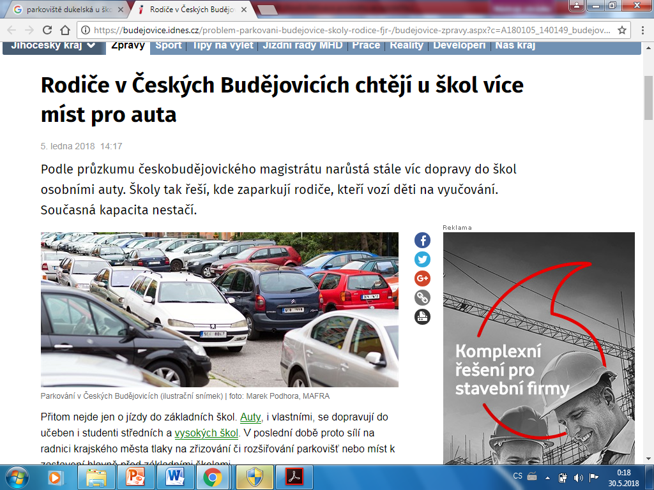
Děkuji za pozornost

